Slide 1

INAP - SFyTGENL
Propuesta de diseño para plataforma de Participaciones

Slide 2

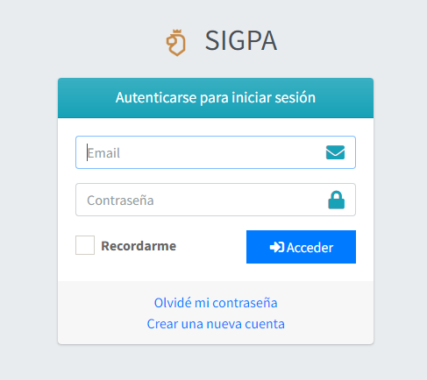
Inicio Sesión

Slide 3
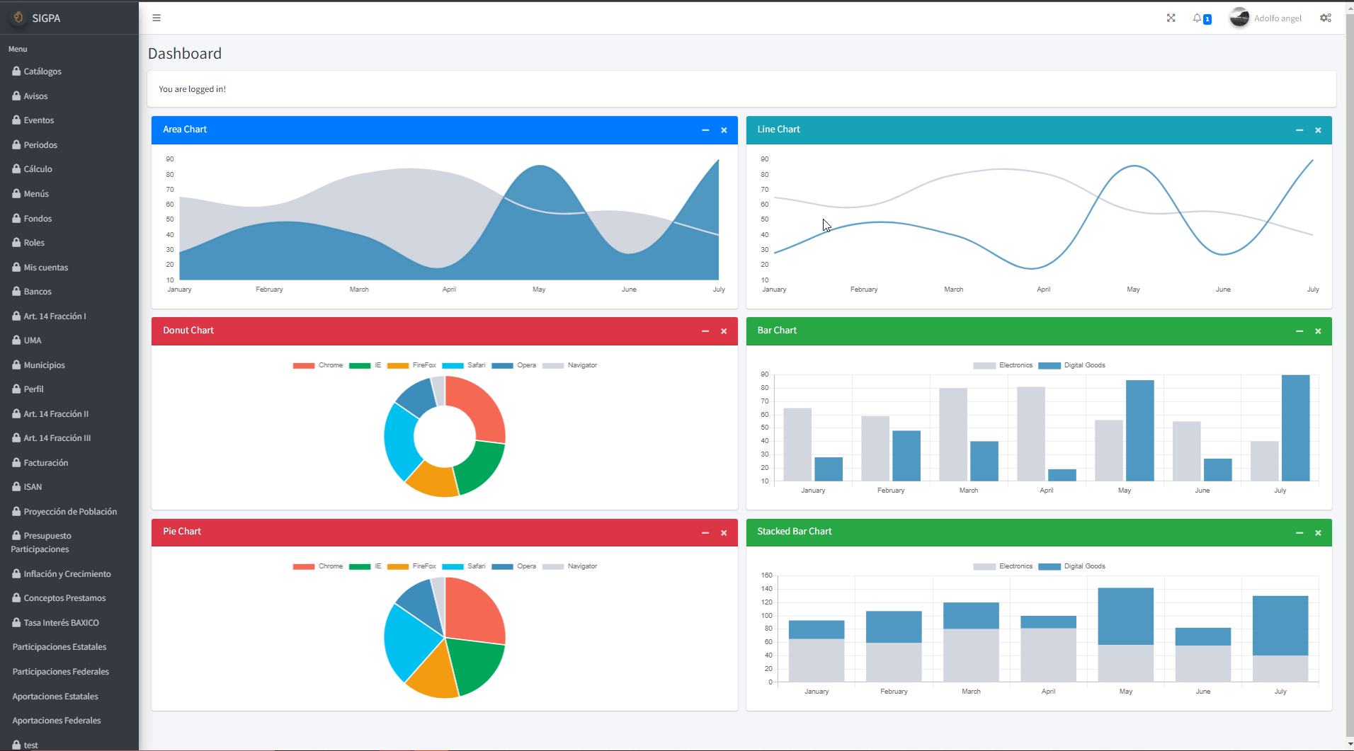
Dashboard Principal

Slide 4
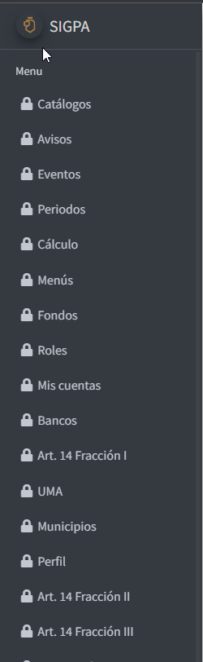

Menú lateral
Opción de Contraer el menú

Slide 5
Header
Opciones
Contraer Menú,
Expandir pantalla completa,
Notificaciones,
Perfil de Usuarios,
Configuraciones Generales de sistema

Slide 6
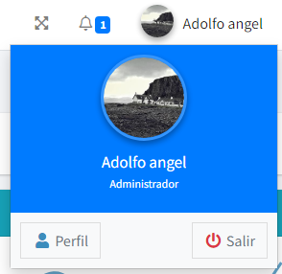
Perfil de Usuario
Presentación Básica del usuario en curso
Imagen del usuario en curso
Botón de Cerrar Sesión
Botón de ir a Perfil (Datos específicos del usuario en curso, incluida la e. Firma)

Slide 7
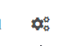
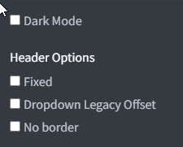
Configuraciones Visuales
Configuraciones Visuales del sistema

Slide 8
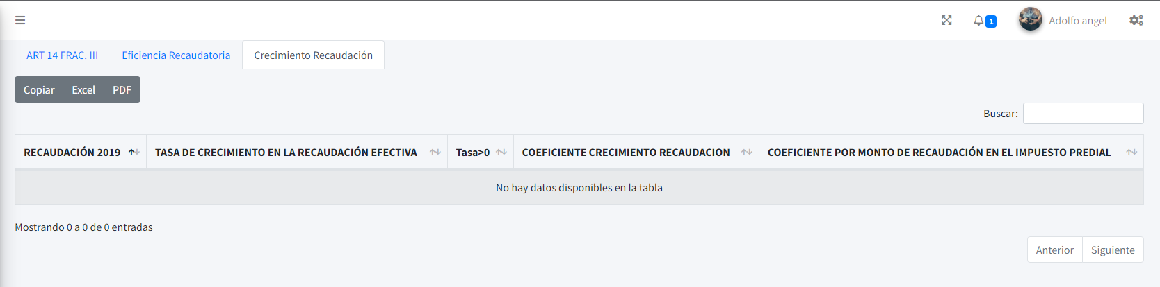
Articulo 14, Fracción III, Coeficiente Crecimiento Recaudación

Slide 9
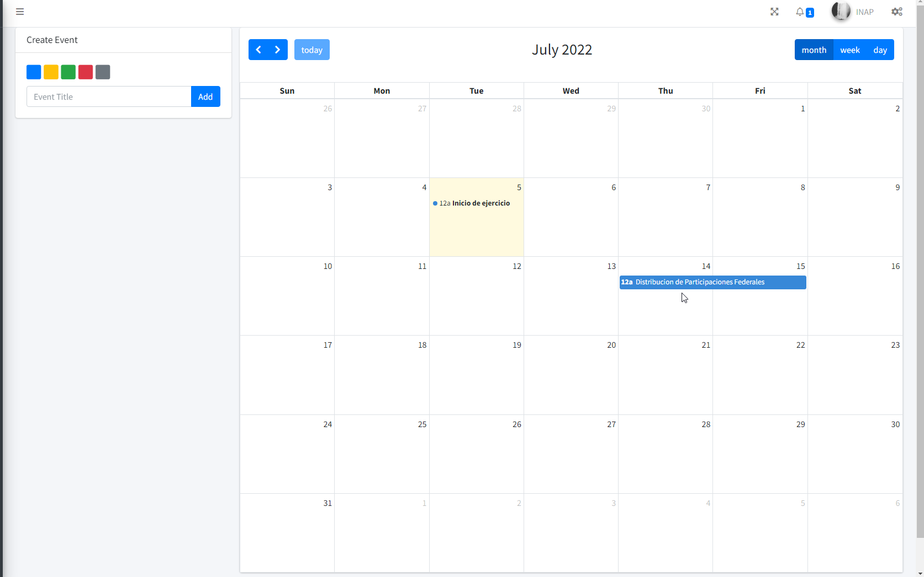
Calendario de Fechas de Distribución

Slide 10
Módulo Administración de Catálogos
Avisos
Eventos
Periodos
Cálculo
Menús
Fondos
Roles
Mis cuentas
Bancos
UMA
Municipios
Facturación
ISAN
Inflación y Crecimiento
Tasa Interés BAXICO

Slide 11
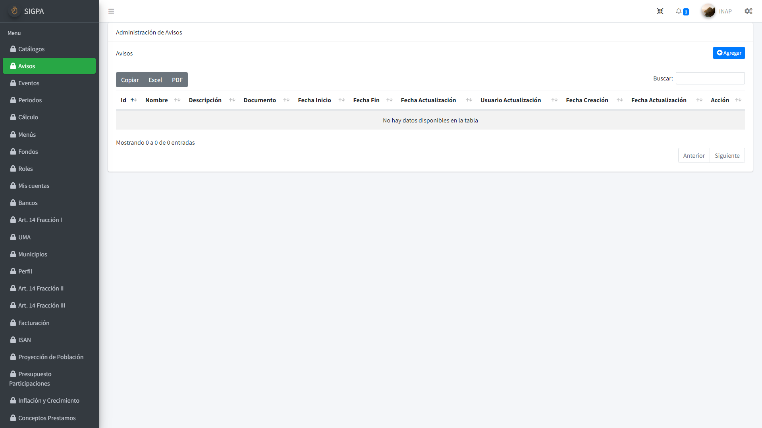
Avisos

Slide 12
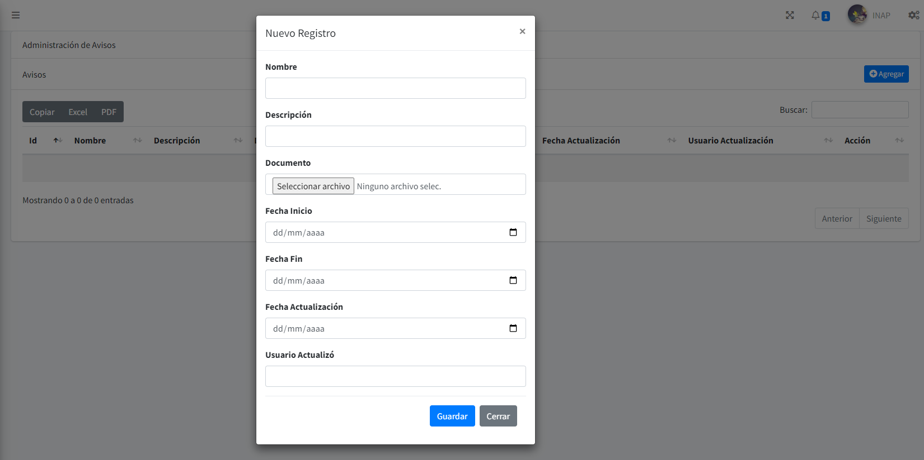
Nuevo Registro

Slide 13
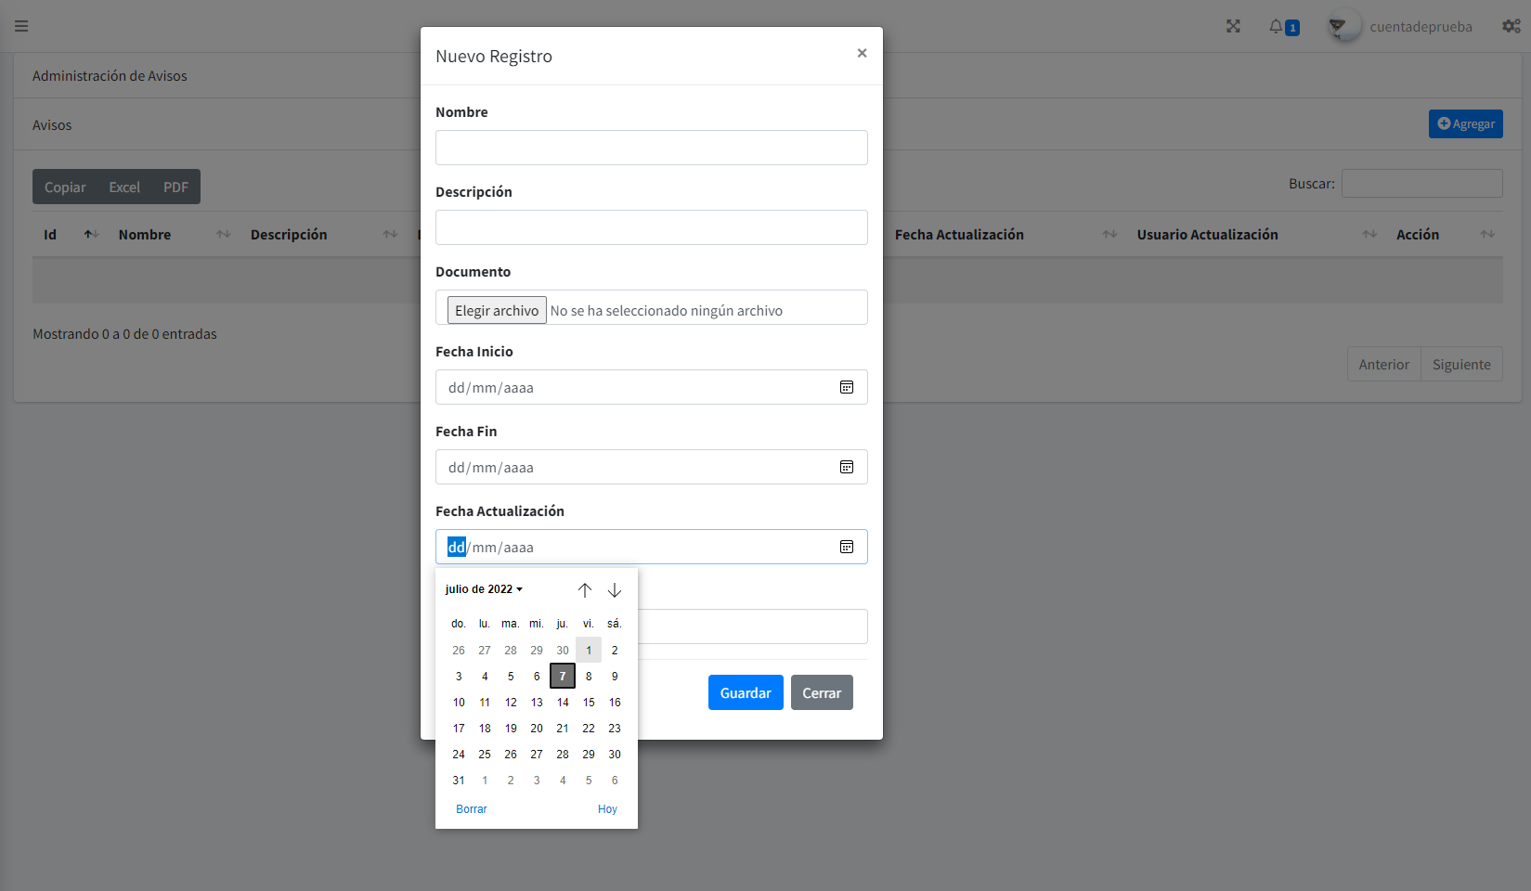
Actualizar Fecha

Slide 14
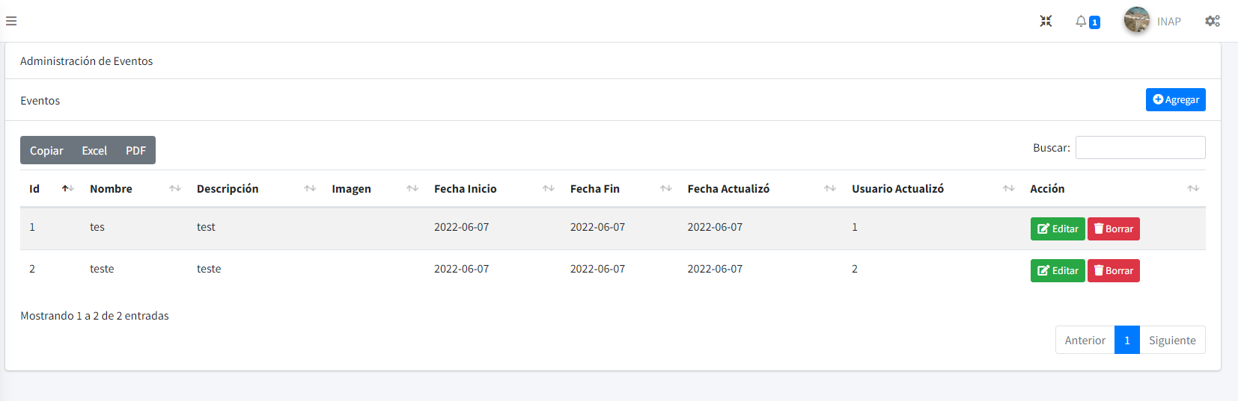
Eventos

Slide 15
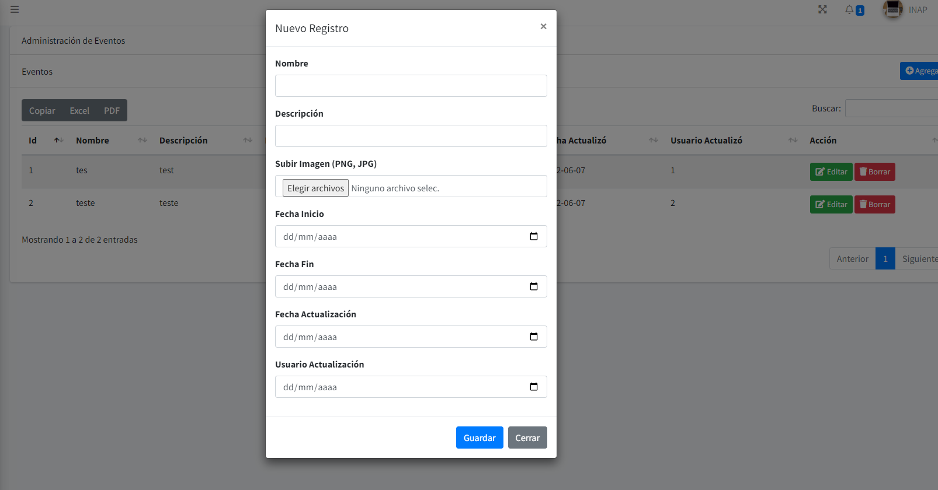

Slide 16
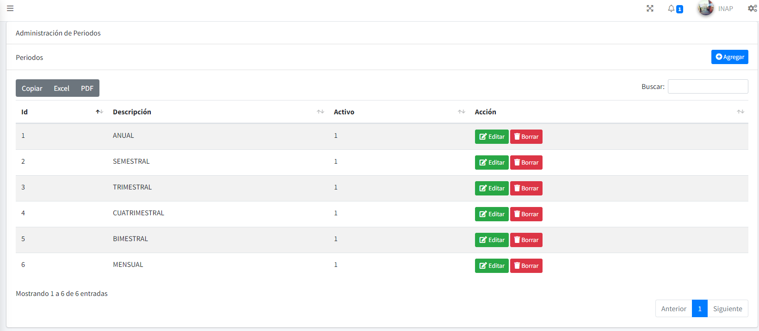
Periodos

Slide 17
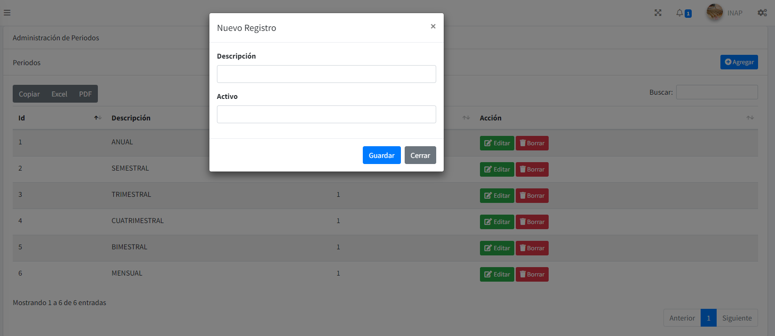
Nuevo Registro Administración de Periodos

Slide 18
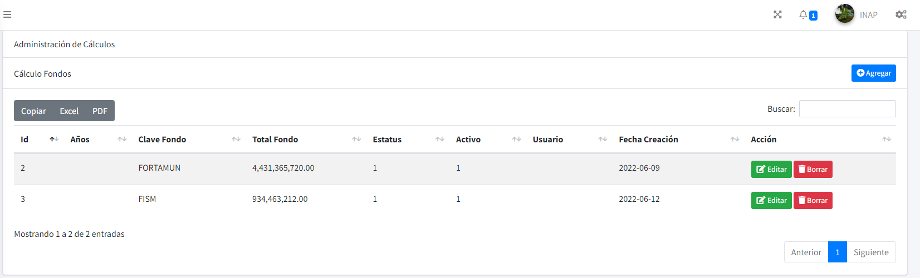
Cálculos

Slide 19
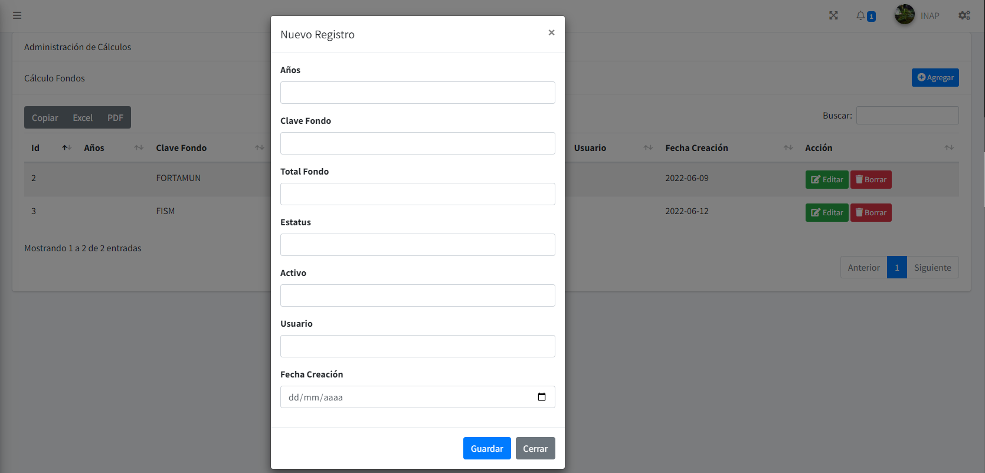
Nuevo Registro Administración de Cálculos

Slide 20
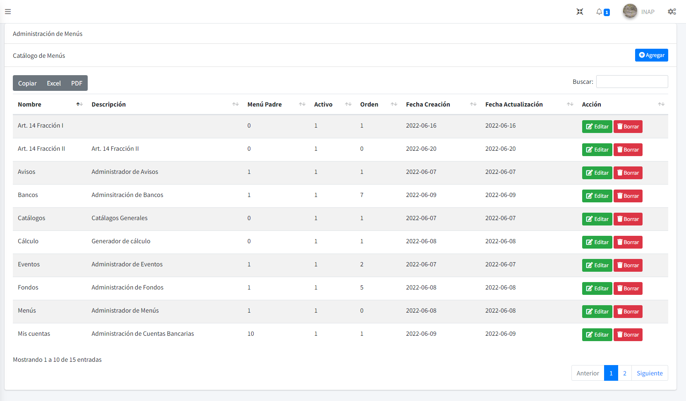
Menús

Slide 21
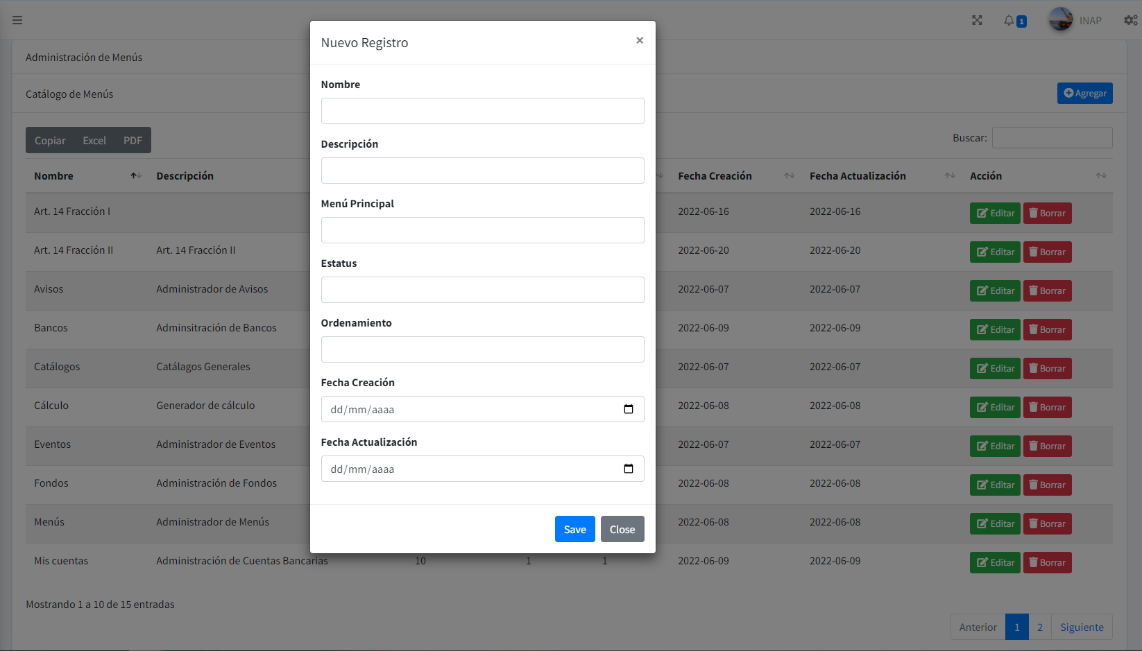

Slide 22
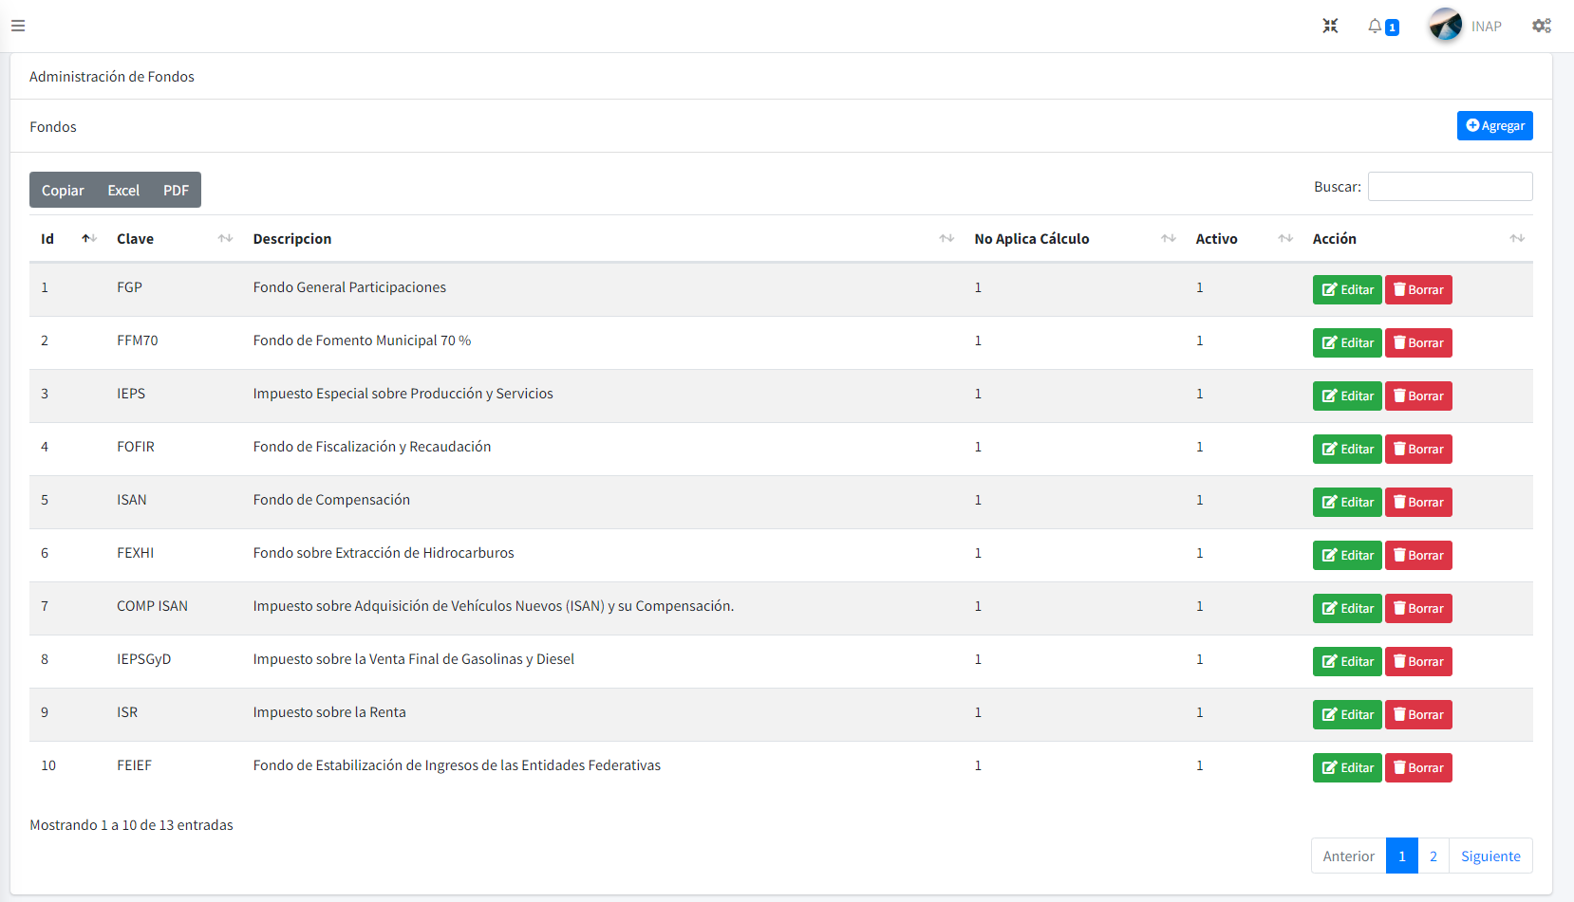
Fondos

Slide 23
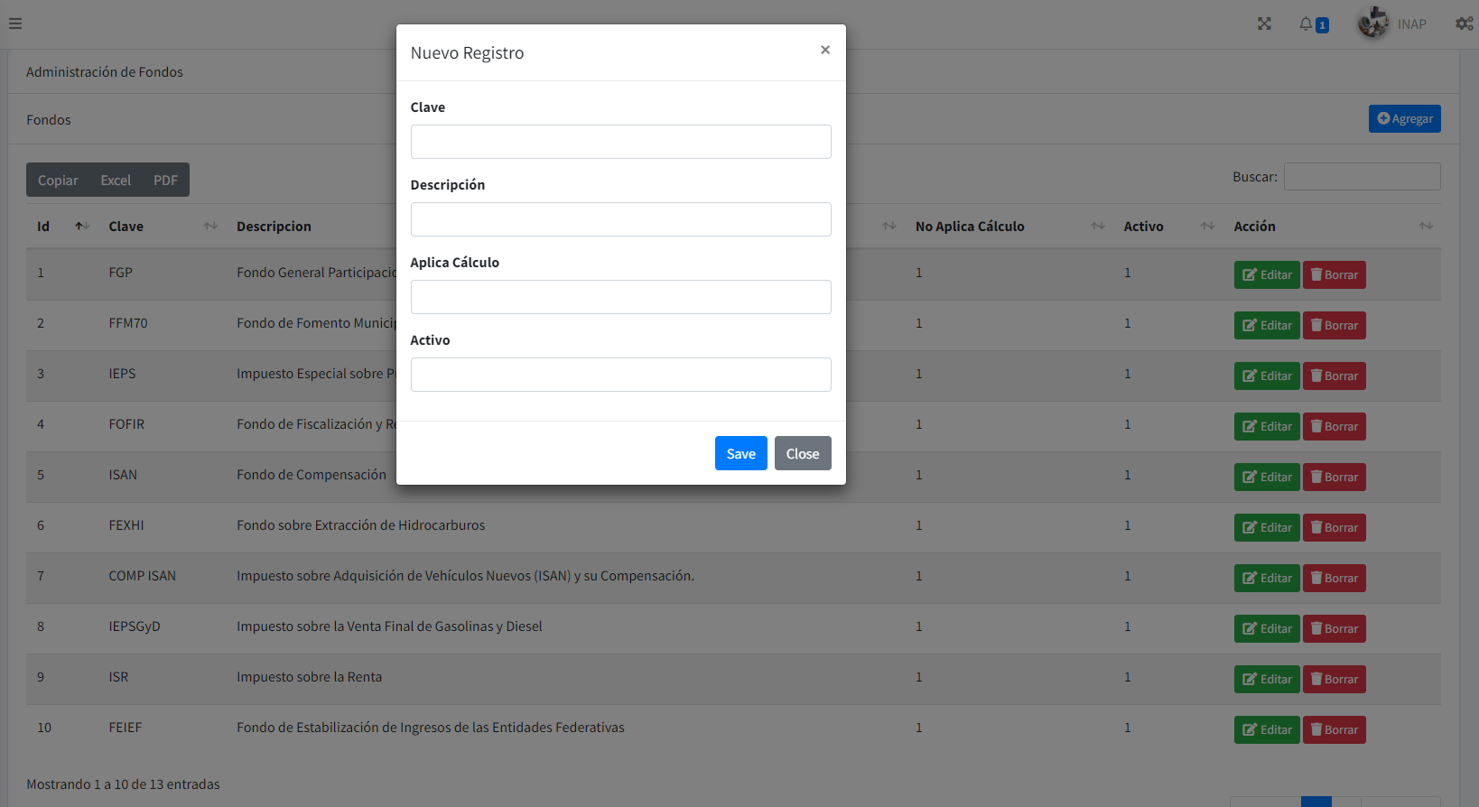

Slide 24
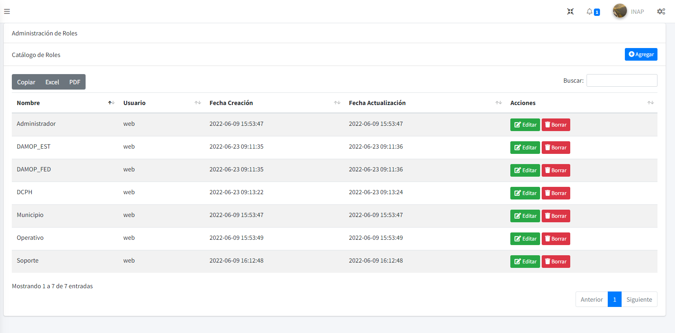
Roles

Slide 25
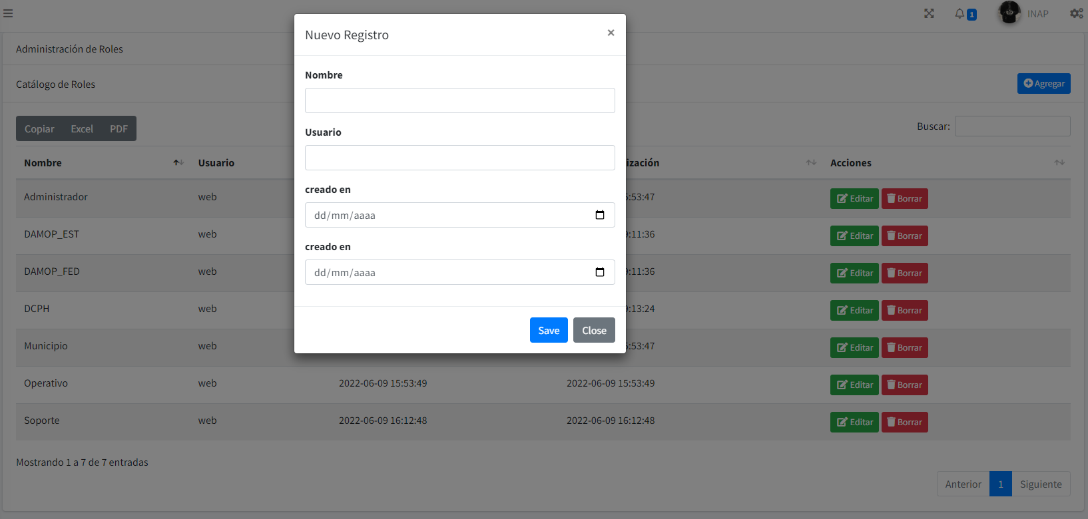
Nuevo Registro Administración de Roles

Slide 26
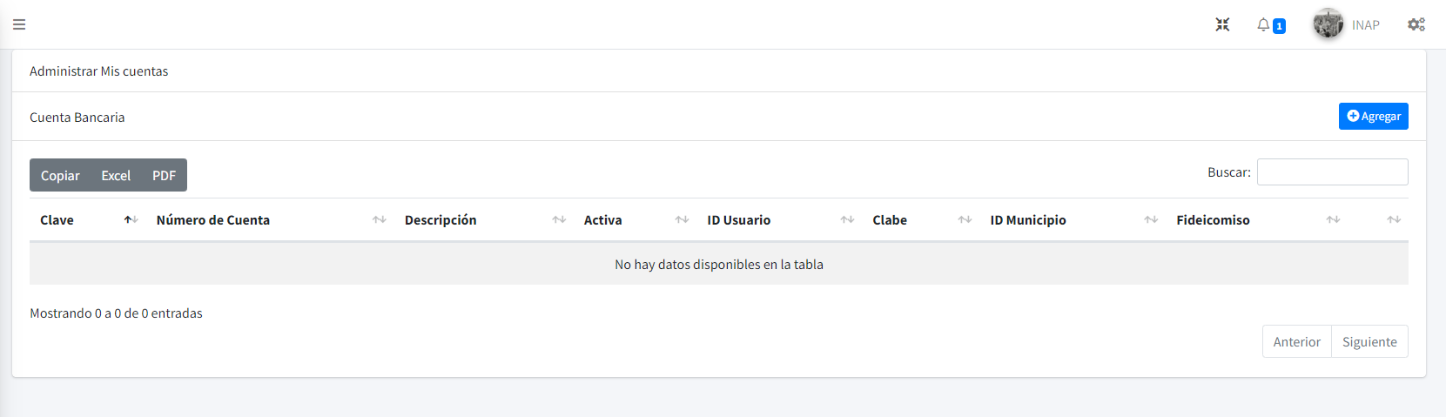
Mis cuentas

Slide 27
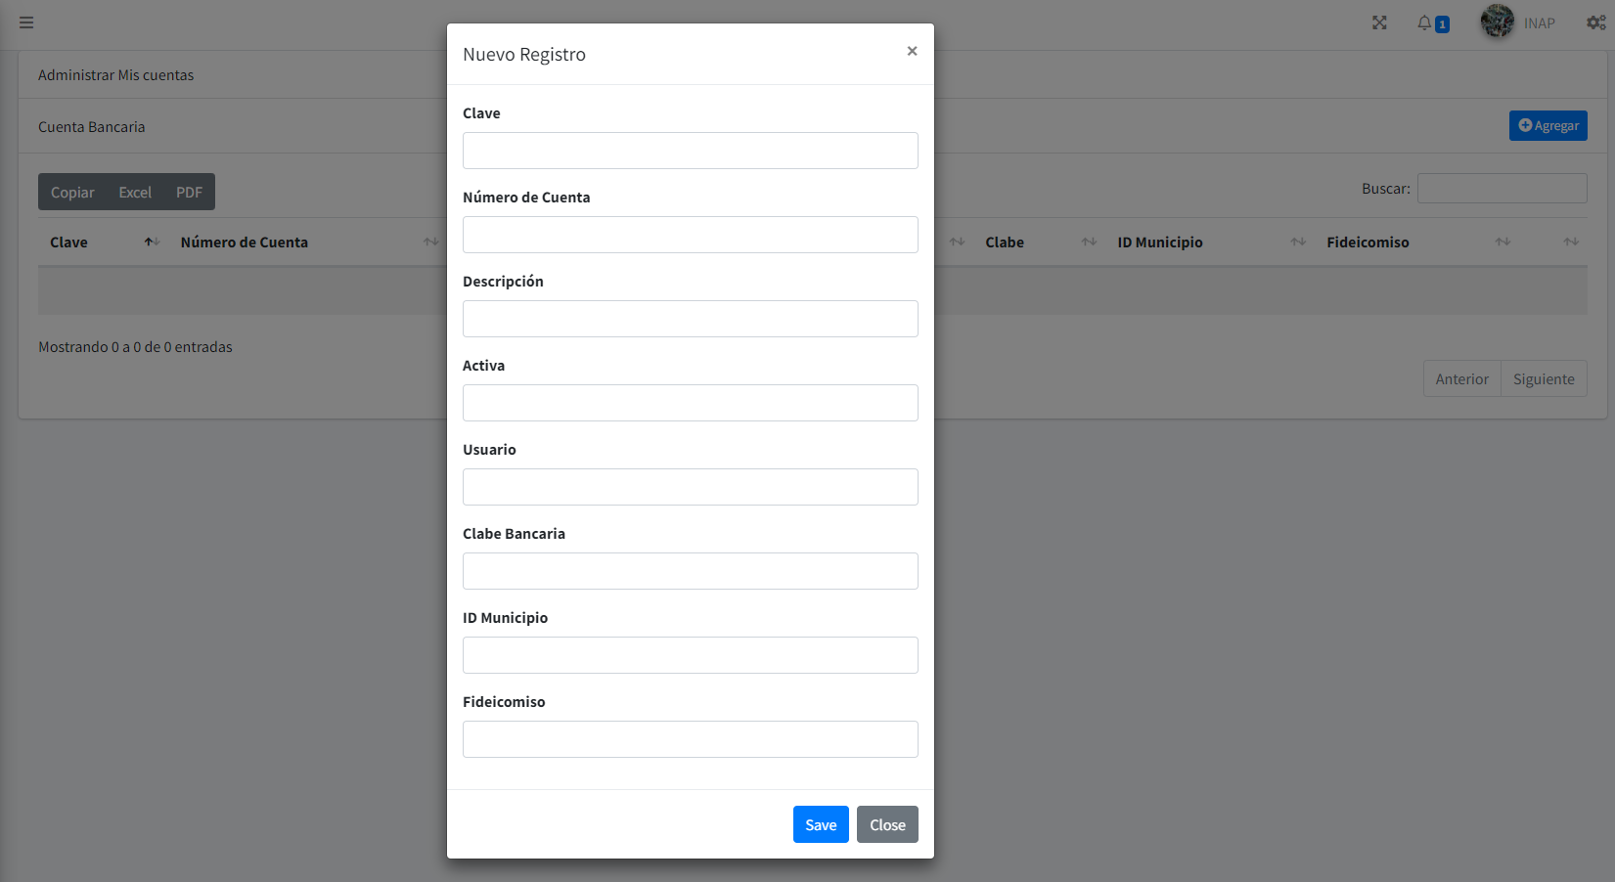
Nuevo Registro Administración de Cuentas

Slide 28
Bancos.
Uma.
Municipios.
Facturación.
ISAN.
Concepto.
Inflación Crecimiento.
Tasa BANXICO.
Municipios Fideicomiso.

Slide 29
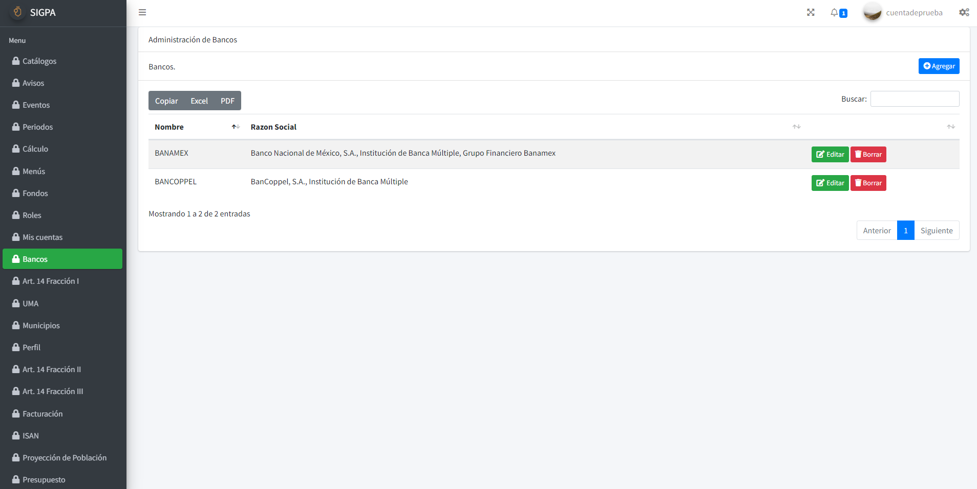
Bancos

Slide 30
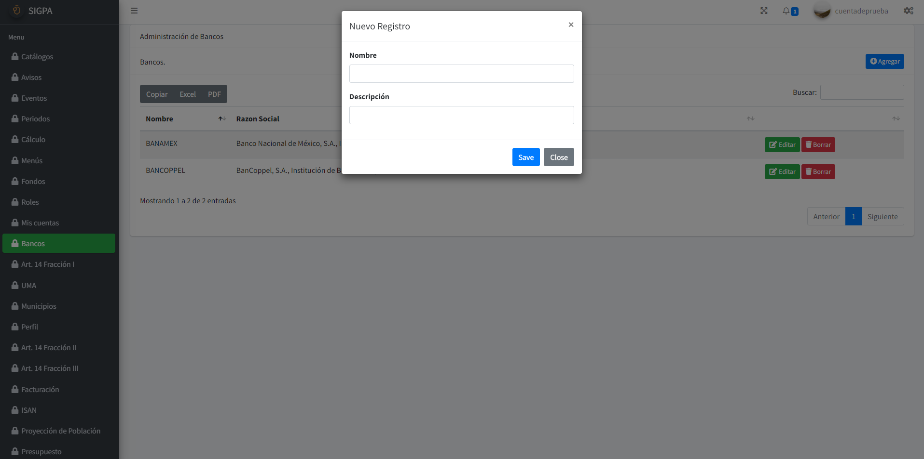
Nuevo Registro Administración de Bancos

Slide 31
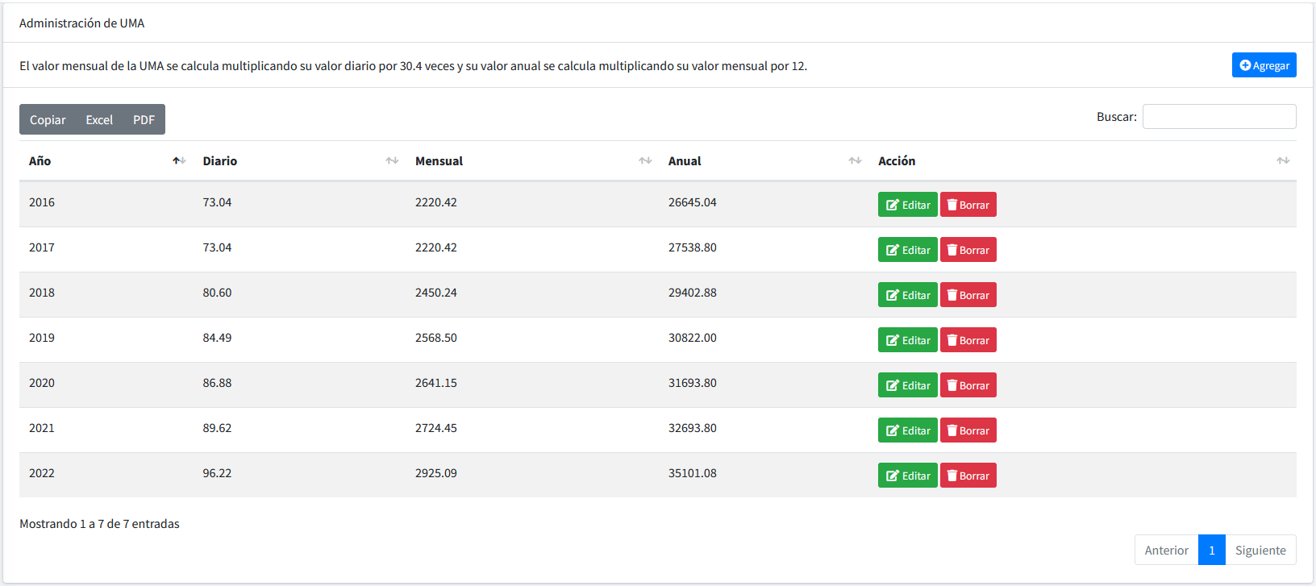
Administración UMA

Slide 32
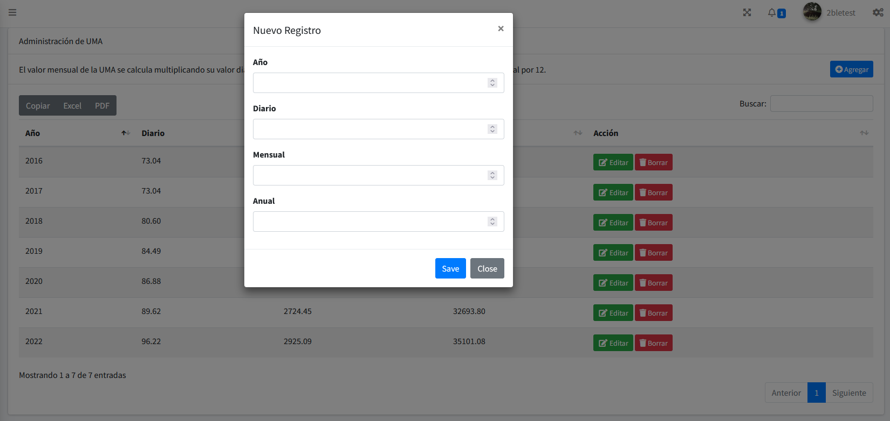

Slide 33
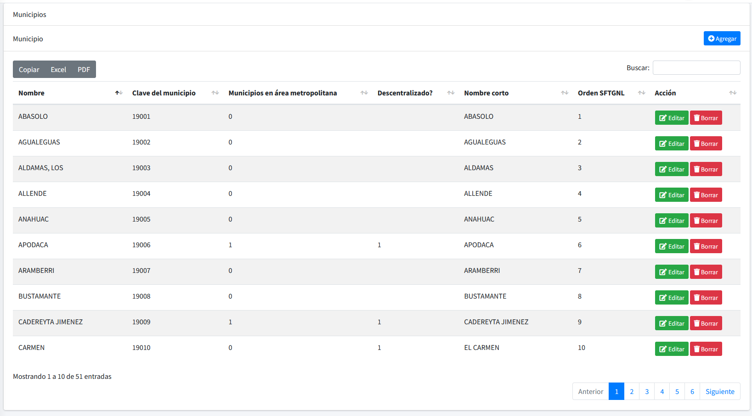
Municipios

Slide 34
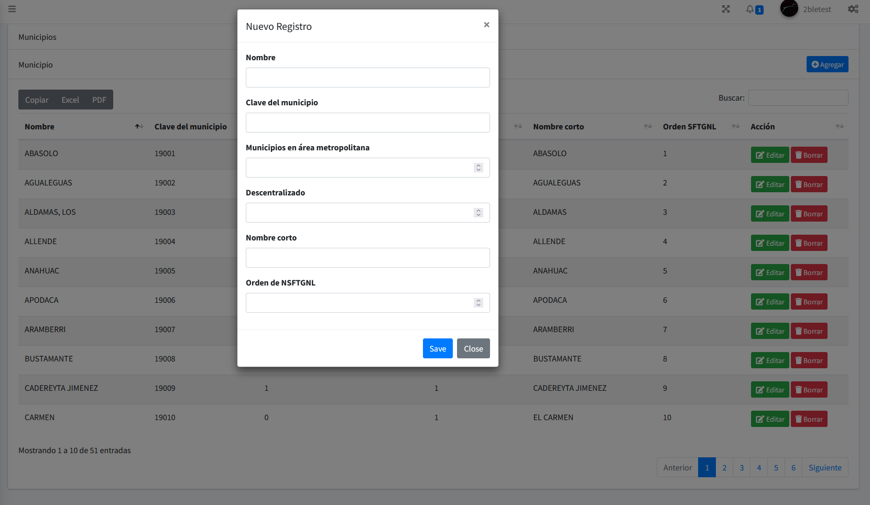

Slide 35
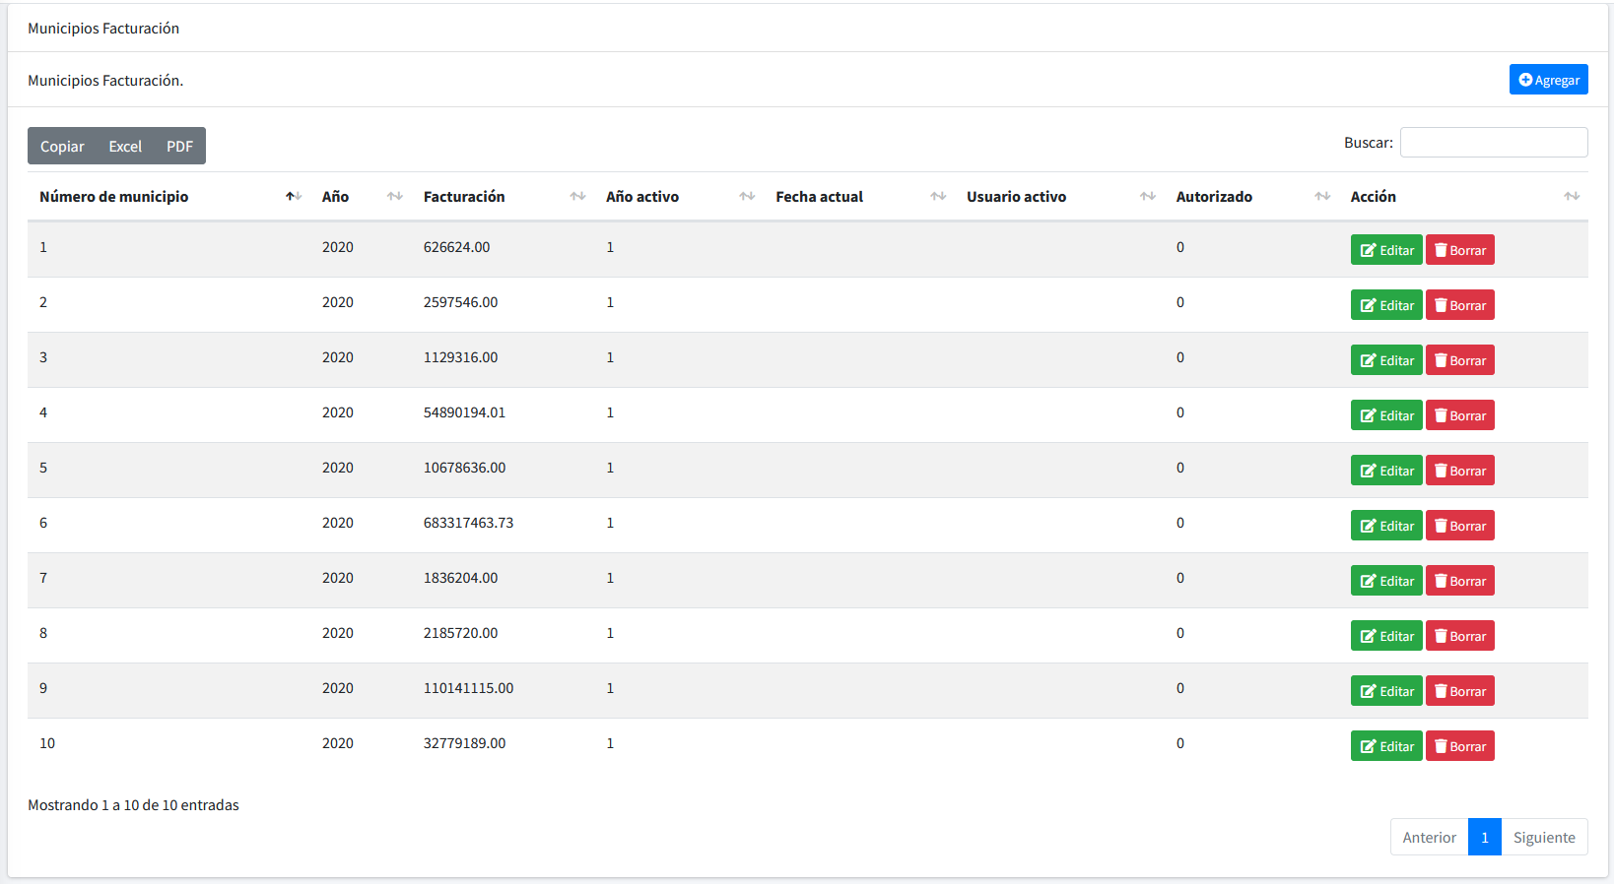
Facturación

Slide 36
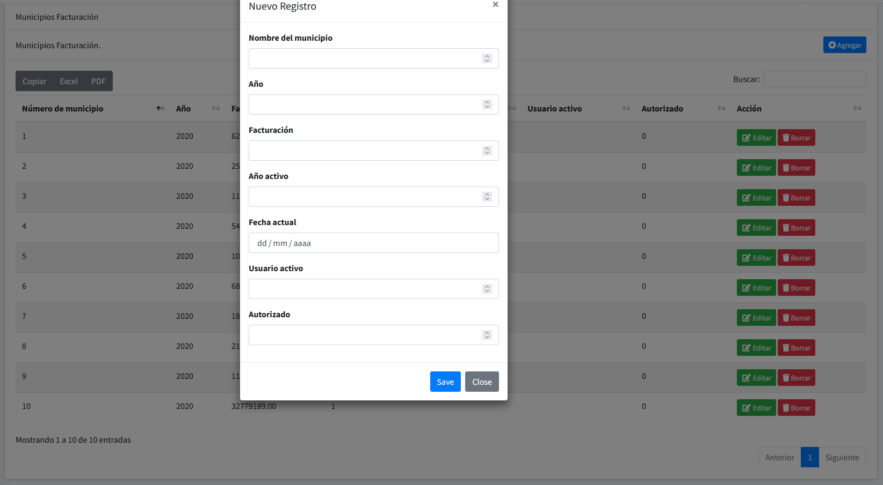

Slide 37
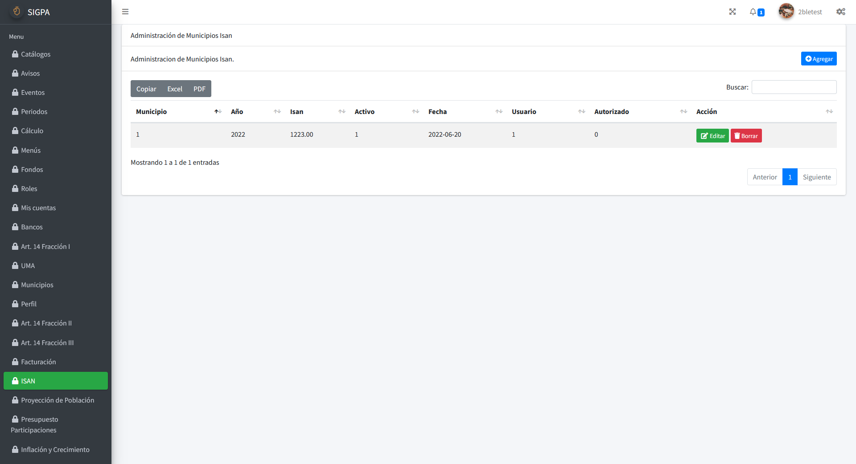
Municipios ISAN

Slide 38
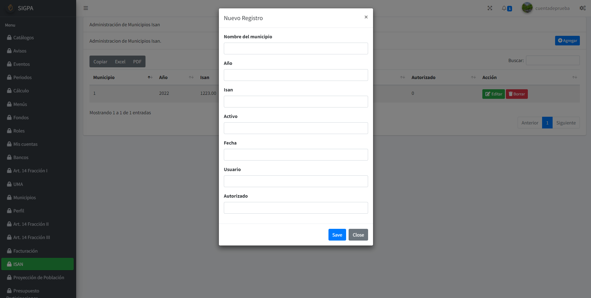

Slide 39
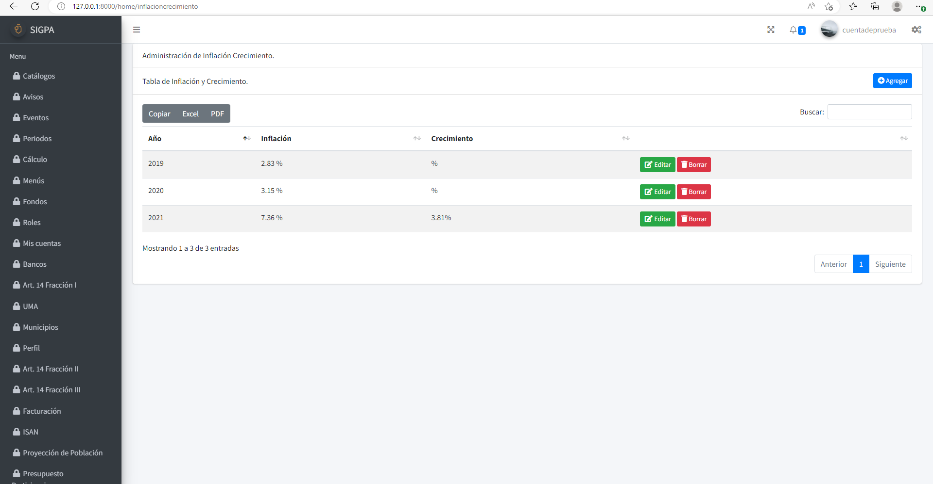
Inflación Crecimiento

Slide 40
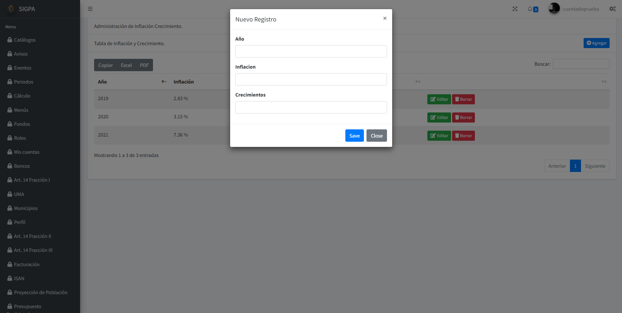

Slide 41
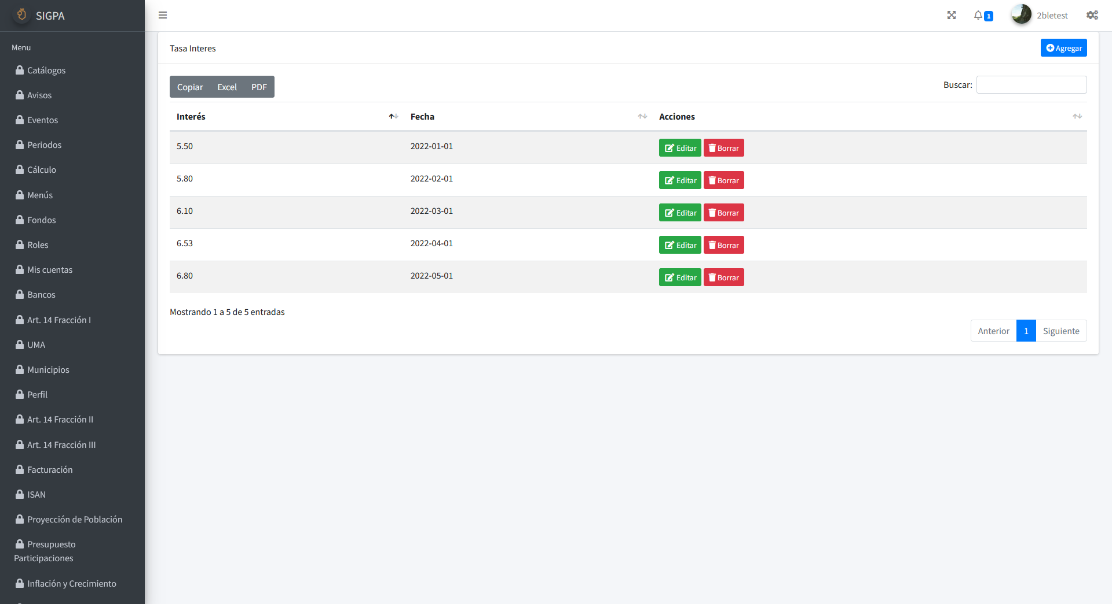
Tasa Interés BAXICO

Slide 42
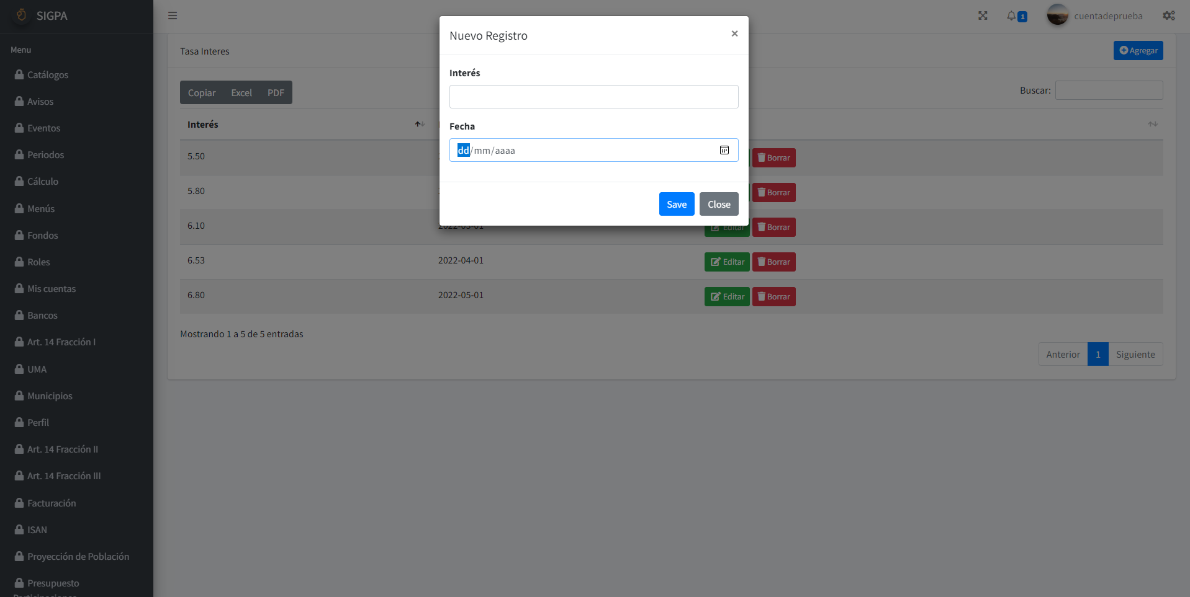

Slide 43
DAMOP
Conceptos
Fideicomisos
Participaciones Estatales
Participaciones Federales
Participaciones Estatales
Participaciones Federales

Slide 44
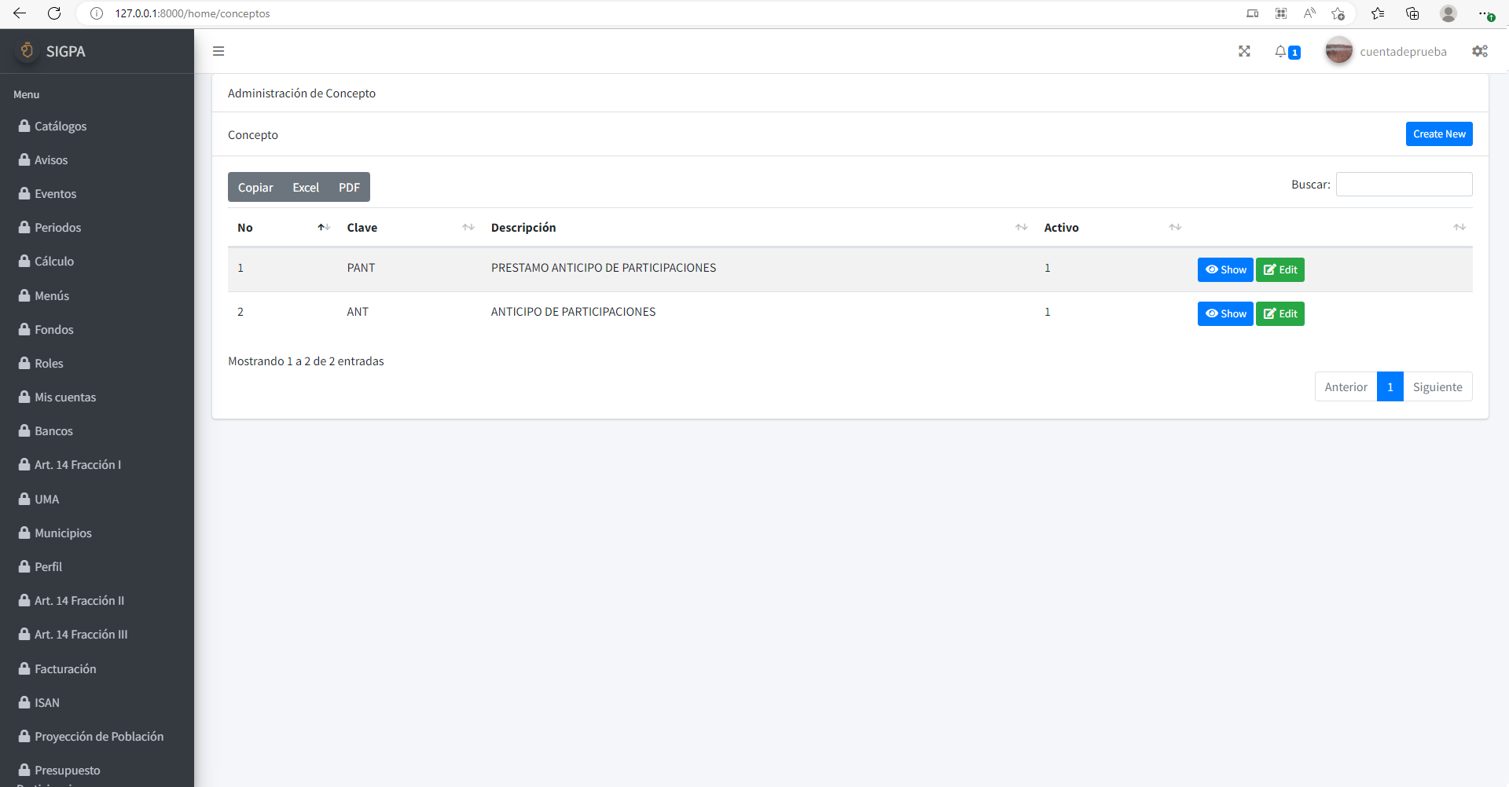
Concepto

Slide 45
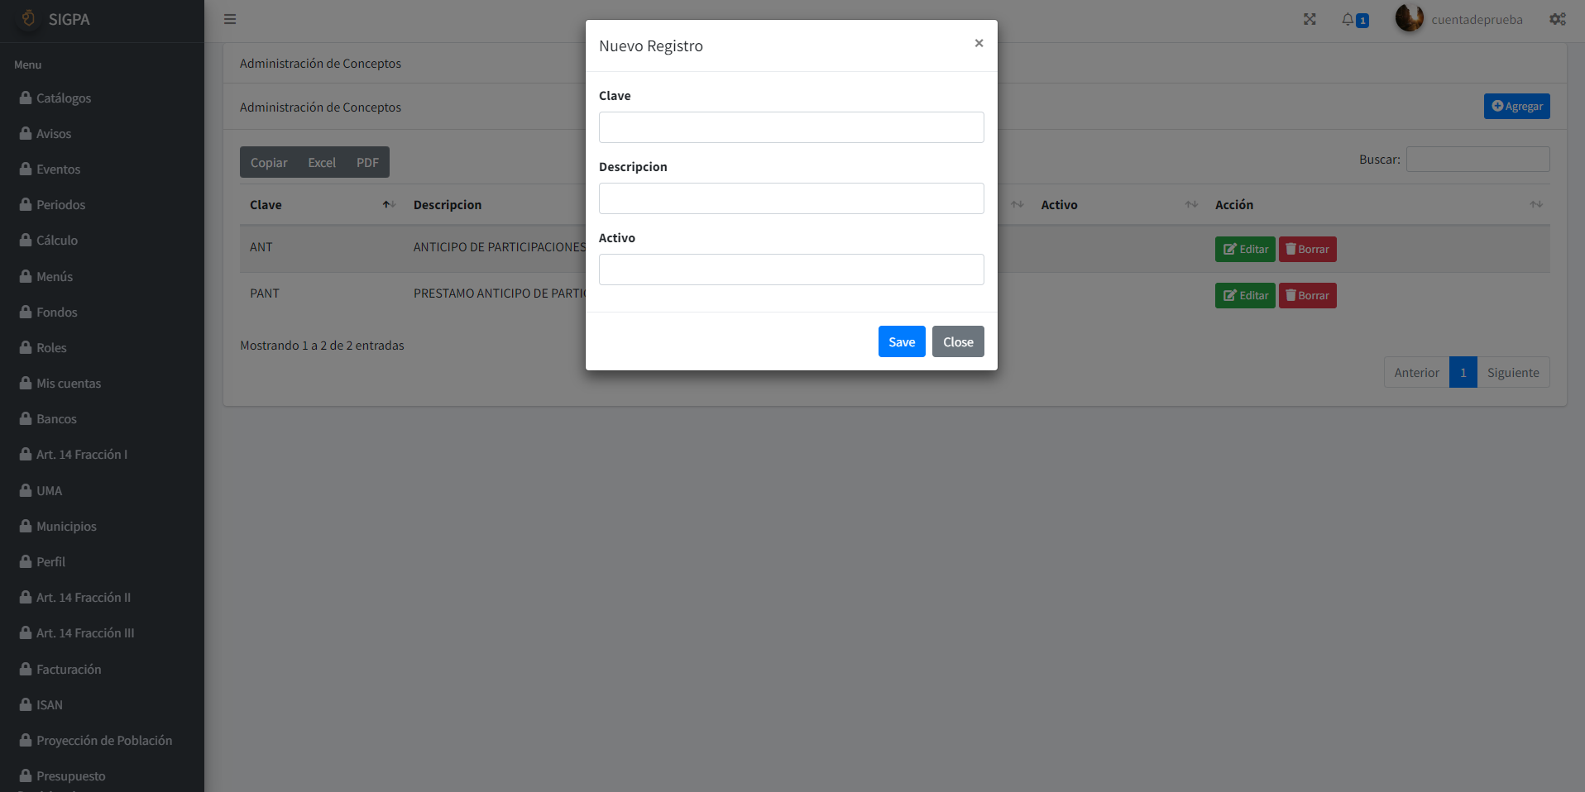

Slide 46
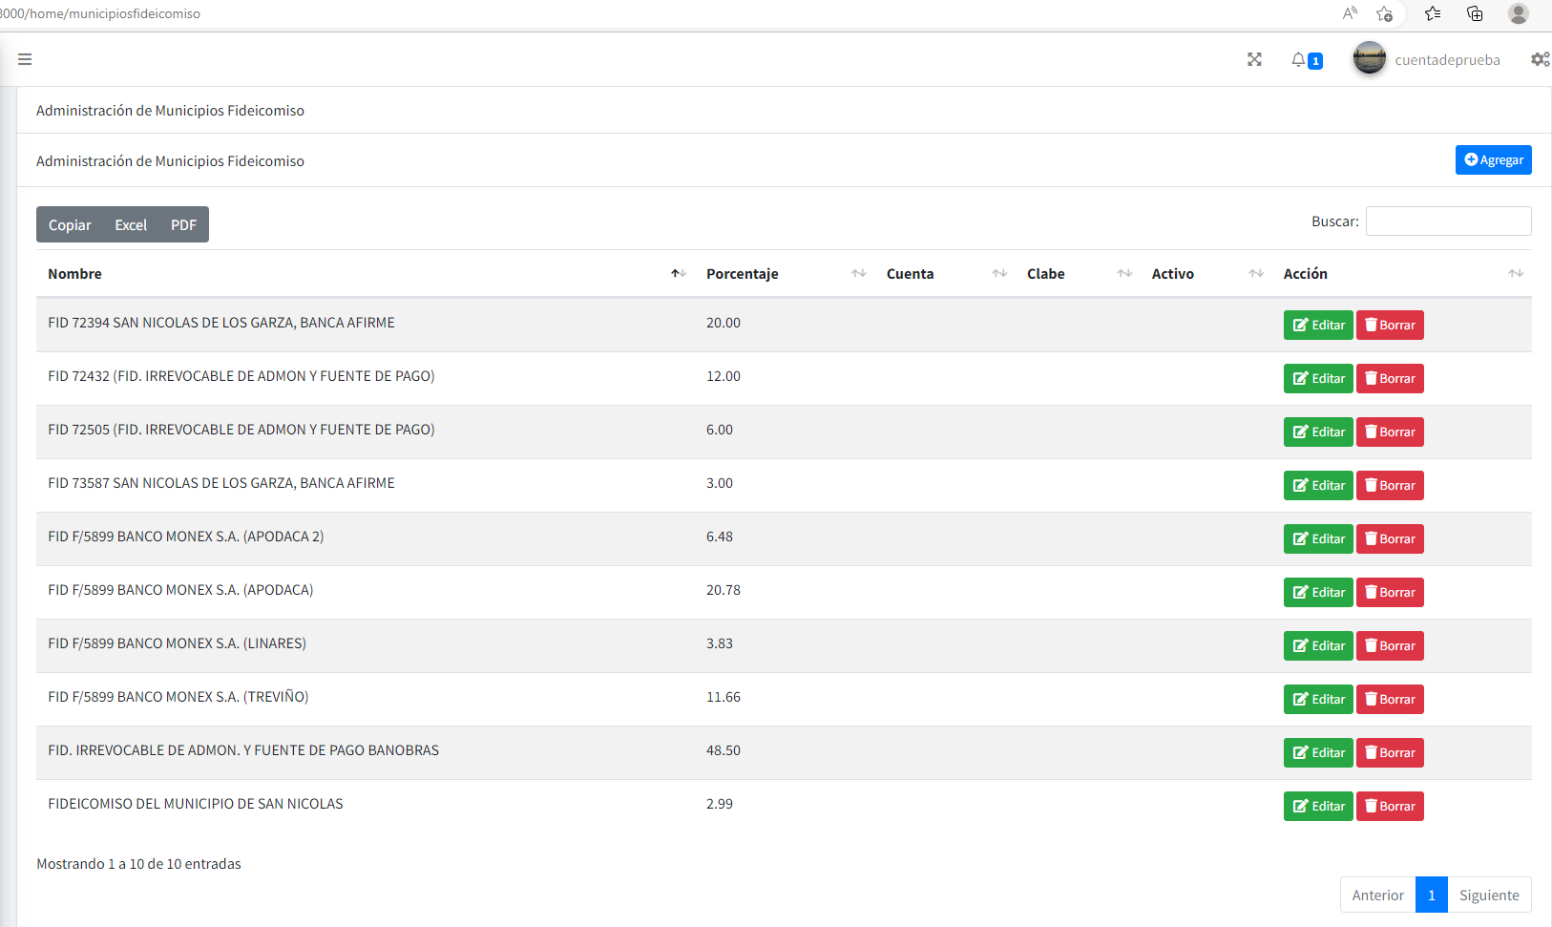
Municipios Fideicomiso

Slide 47
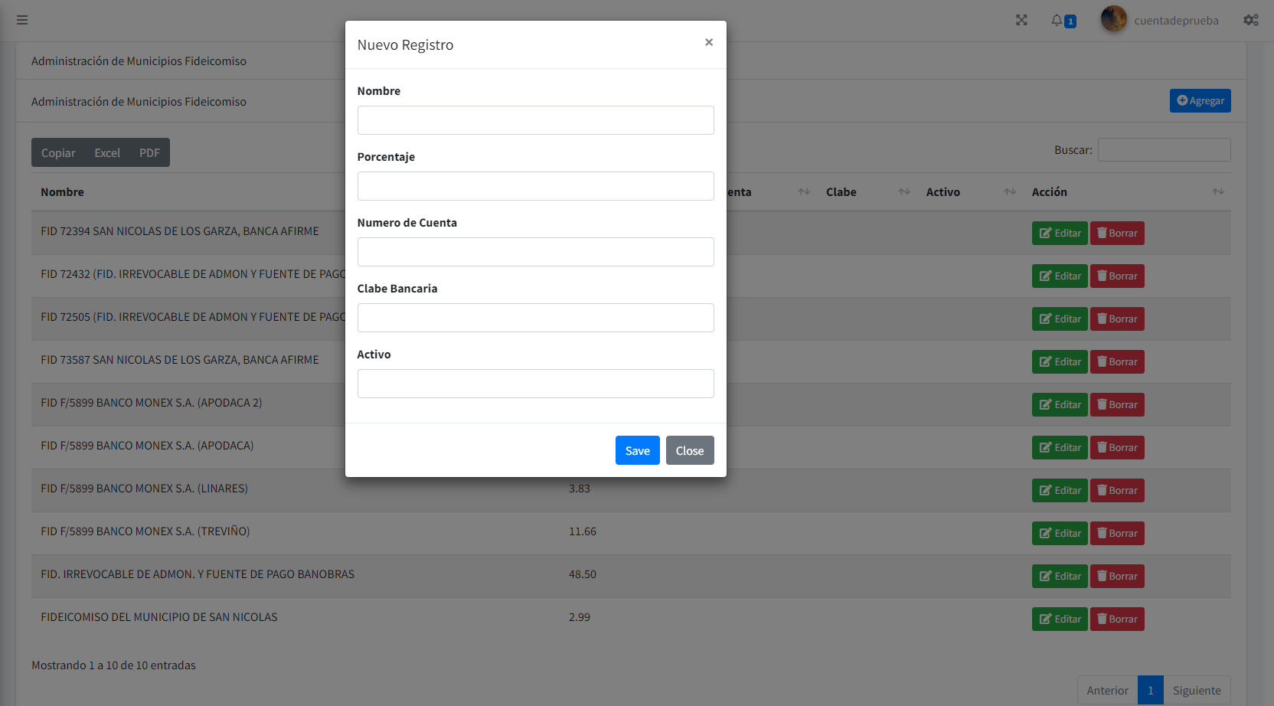

Slide 48
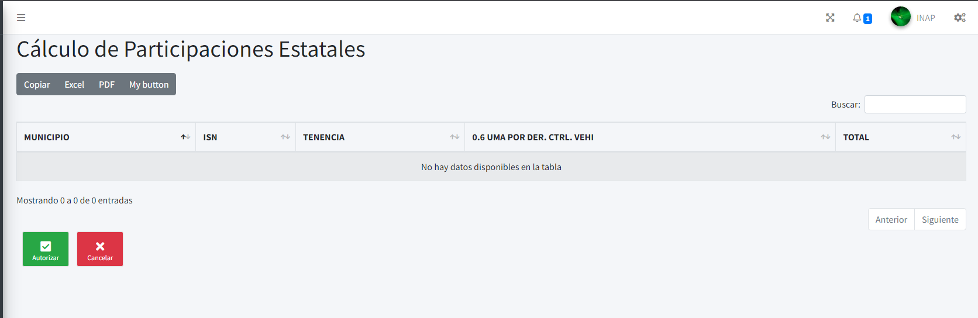
Cálculo de Participaciones Estatales

Slide 49
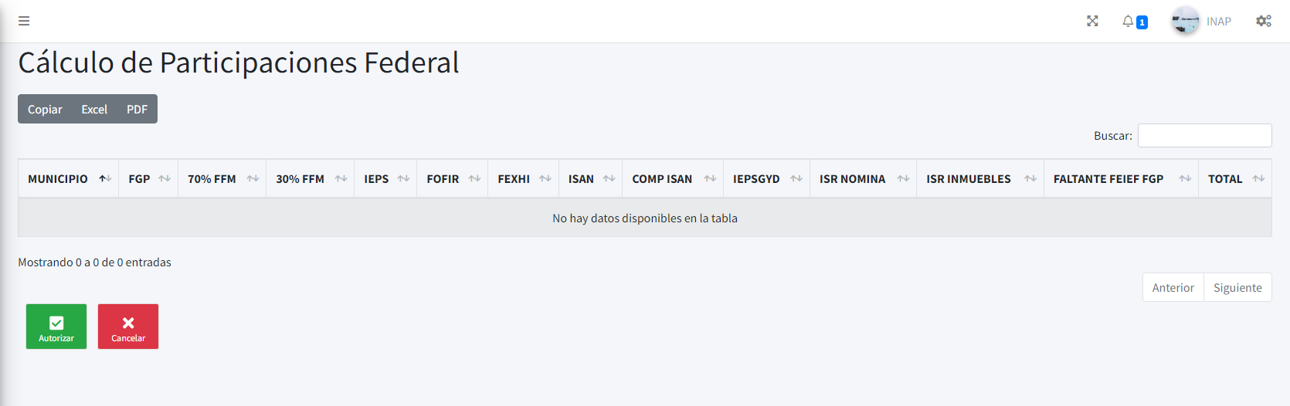
Cálculo de Participaciones Federal

Slide 50
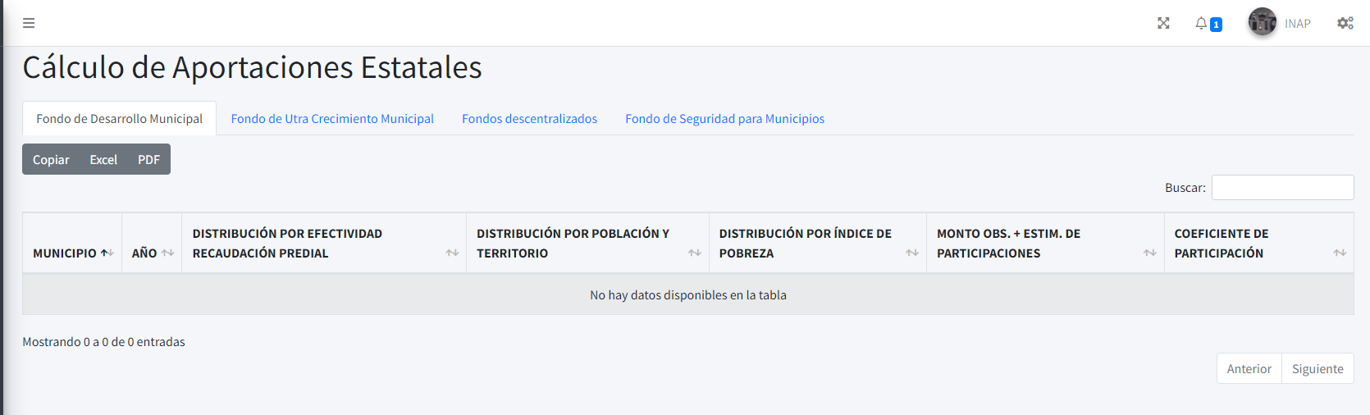
Cálculo de Aportaciones Estatales Fondo de Desarrollo Municipal

Slide 51
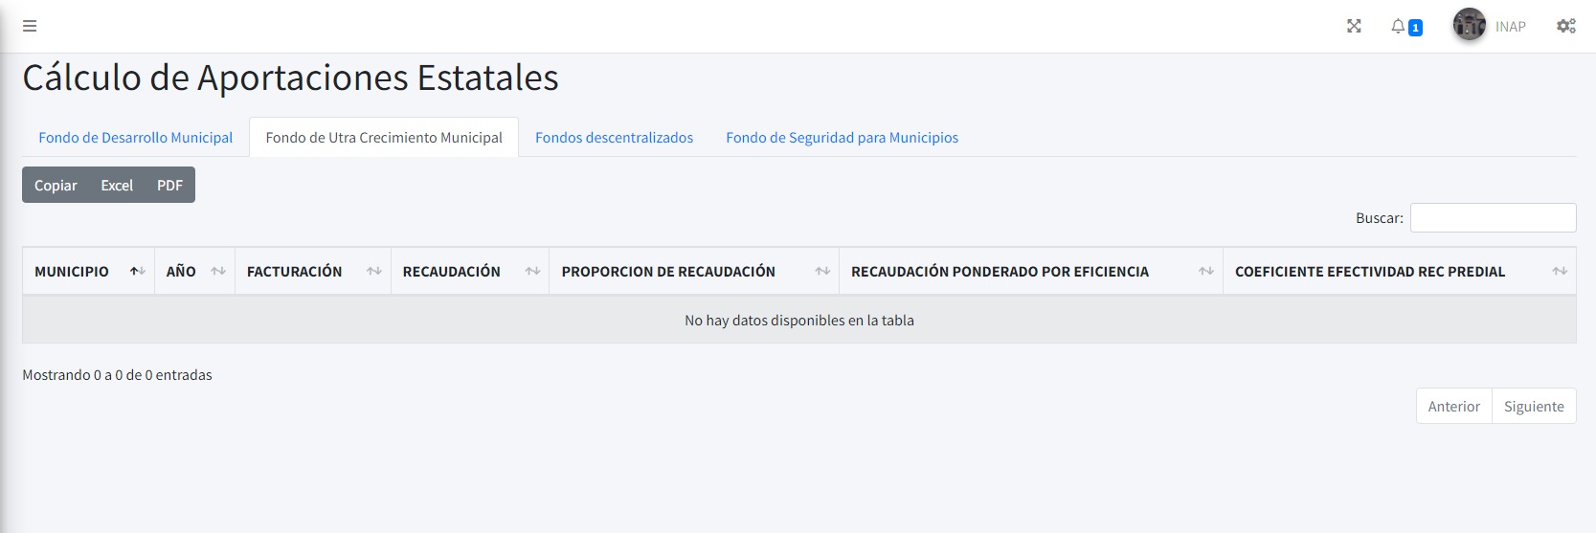
Cálculo de Aportaciones Estatales Fondo de Ultra Crecimiento Municipal

Slide 52
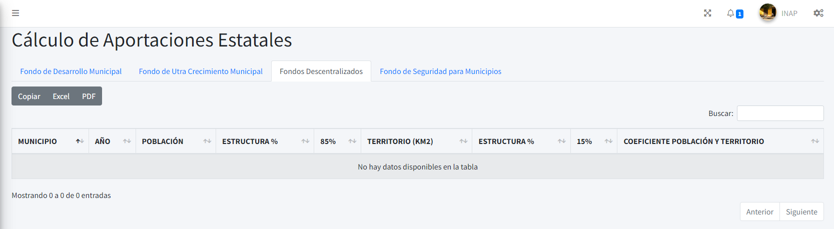
Cálculo de Aportaciones Estatales Fondos Descentralizados

Slide 53
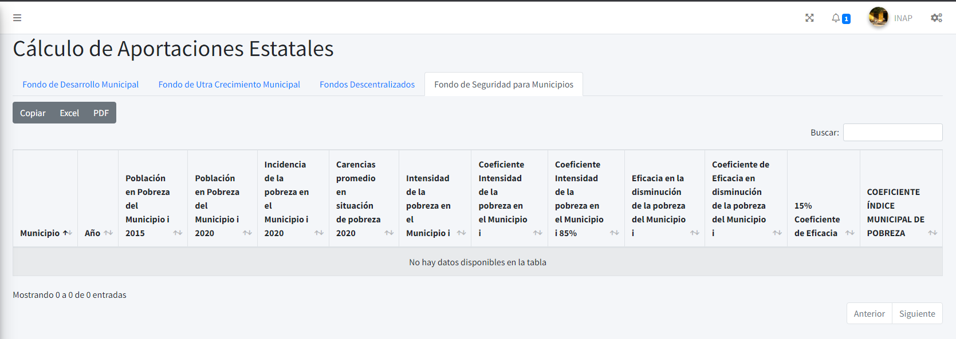
Cálculo de Aportaciones Estatales Fondo de Seguridad para Municipios

Slide 54
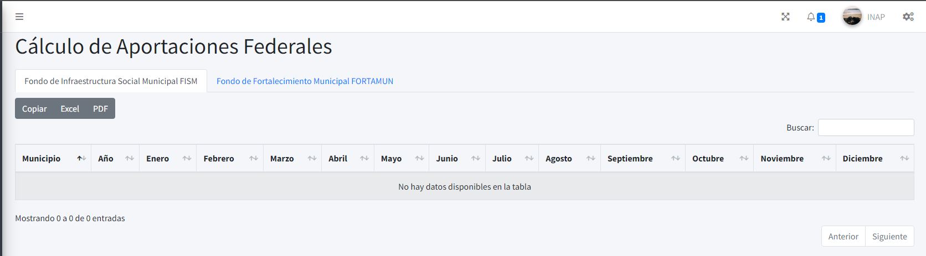
Cálculo de Aportaciones Federales Fondo de Infraestructura Municipal FISM

Slide 55

Cálculo de Aportaciones Federales Fondo de Fortalecimiento Municipal Fortamun

Slide 56


Botones
Copia: Copia el contenido de la tabla , para exportarse a diversos formatos
Excel: Exportar a Excel
PDF: Exportar a PDF
Búsqueda
Filtro de Búsqueda dentro del contenido de la tabla

Slide 57
Módulo DCPH
Maquetación del Módulo de la Dirección de Coordinación y Planeación Hacendaria

Slide 58

Articulo 14, Fracción I

Slide 59

Articulo 14, Fracción I, Coeficiente Predial

Slide 60

Articulo 14, Fracción I, Coeficiente Población y Territorio

Slide 61

Articulo 14, Fracción I, Coeficiente Población y Territorio

Slide 62

Articulo 14, Fracción II

Slide 63

Articulo 14, Fracción II, Coeficiente Población

Slide 64

Articulo 14, Fracción II, Coeficiente Proyección de la Población

Slide 65

Articulo 14, Fracción III

Slide 66

Articulo 14, Fracción III, Coeficiente Eficiencia Recaudatorio

